Slide 1
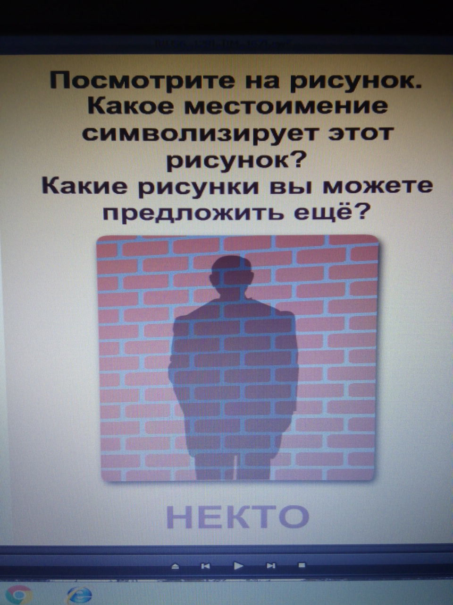

Slide 2
Некто шёл по какой-то дороге и нашёл нечто. Некоторую часть найденного он отдал товарищу, а кое-что бросил. Что у него осталось?
Кто шёл, по какой дороге, что он нашёл, что отдал?

Slide 3
Неопределённые местоимения

Slide 4
Неопределённые местоимения указывают на
предмет | признак | количество
кто-то что-то | какой-то | сколько-то
кто-нибудь что-нибудь | какой-нибудь | сколько-нибудь
кто-либо что-либо | какой-либо | сколько-либо
кое-кто кое-что | кое-какой
некто нечто | некий некоторый | несколько

Slide 5

кто? некто
что? нечто
который? некоторый
сколько? несколько

Slide 6
то = кого-то
либо = кого-либо
Кого? +нибудь= кого-нибудь
кое = кое-кого

Slide 7
ЧТО-ТО
ЧТО-НИБУДЬ
ЧТО-ЛИБО
КОЕ-ЧТО

Slide 8
КАКОЙ-ТО
КАКОЙ-НИБУДЬ
КАКОЙ-ЛИБО
КОЕ-КАКОЙ

Slide 9
Кавот и Камут
Мне с постели вставать неохота, я боюсь наступить на Кавота – У меня под кроватью живёт симпатичнейший в мире Кавот. И ещё с ним такая забота: накормить невозможно Кавота, Так как каждый кусок почему-то попадает в желудок Камута. Борис Заходер

Slide 10
Кое-кто гулял кое с кем и по дороге зашёл в зоомагазин купить кое-что. Он посоветовался с продавцом кое о чём и в результате купил кое для кого что-то очень вкусное. Выйдя на улицу, он угостил кое-кого кое-чем и получил кое от кого горячую благодарность.

Slide 11
у Кое кого

Slide 12
Заменить …, задумать …,
добиться …, рисовать …,
прикоснуться …,
достигнуть …, ожидать …,
предполагать…

